Slide 1

Семинар для педагогических работников образовательных организаций «Организационно-методические аспекты проведения муниципального этапа областного конкурса профессионального мастерства работников сферы дополнительного образования «Сердце отдаю детям» - 2026»
10 декабря 2025 года

Slide 2

Номинации конкурса
«Педагог дополнительного образования по физкультурно- спортивной направленности»
«Педагог дополнительного образования по направлению деятельности»
«Профессиональный дебют в дополнительном образовании»
«Педагог дополнительного образования по социально- гуманитарной направленности»
«Педагог дополнительного образования, работающий с детьми с ОВЗ и детьми-инвалидами»
«Наставничество в дополнительном образовании»

Slide 3
Сроки проведения и этапы конкурса
до 17.01.2025
- Заявка;
- согласие на обработку персональных данных;
- видеообращение;
- техническая заявка;
- цветная портретная фотография
28.01.2025
- «Видеообращение»
- «Педагогическая ситуация «Педагог-родитель-обучающийся»
- Групповое конкурсное испытание
Место проведения:
МБУДО «Центр внешкольной работы г.Брянска»
29.01.2025-30.01.2025
- Открытое занятие для группы обучающихся
- мастер-класс для фокус-группы педагогов/студентов
07.02.2025
Место проведения:
МБУДО «Центр внешкольной работы Советского района» г.Брянска»
до 22.01.2026
03.02.2026
04.02.2026-05.02.2026
12.02.2026
1 этап
2 этап
3 этап
«Высшая Лига дополнительного образования детей»
Место проведения:
МБУДО «Центр внешкольной работы г.Брянска»

Slide 4


1 этап конкурса 3 февраля 2026 года
Видеообращение
«Воспитательный потенциал моей дополнительной общеобразовательной программы»
«Образовательный потенциал программы профессионального развития педагога дополнительного образования»
Индивидуальное конкурсное испытание «Педагогическая ситуация «Педагог-родитель-обучающийся»
Групповое конкурсное
испытание

Slide 5
Видеообращение
1. Соответствие теме и глубина ее раскрытия.
2. Профессиональный кругозор и эрудиция конкурсанта.
3. Аргументированность и обоснованность собственной позиции
4. Культура публичного выступления.
1. Длительность не более 3-х минут в формате .mp 4.
2. Содержание и форма видеозаписи определяется конкурсантом самостоятельно.
Критерии оценки
Требования
Максимальное количество баллов - 16

Slide 6


Содержание видеообращения
Видеообращение конкурсанта - образовательное решение в рамках конкурсного испытания о наиболее целесообразном изменении в содержании или методах преподавания программы или в особенностях организации образовательного процесса, осуществленных в конкретных условиях реализации своей программы в ответ на глобальные вызовы современности.
Образовательное решение направлено на эффективное достижение планируемых результатов воспитания детей, наставничества для педагогов и основано на осмысленном отборе и применении научно-педагогического подхода, форм воспитательного, методического, дидактического и (или) технологического способов совершенствования образовательного процесса.

Slide 7
Концепция развития дополнительного образования детей до 2030 года
Обновление содержания дополнительных общеобразовательных программ
Социально-гуманитарная
направленность
Туристско-краеведческая направленность
Физкультурно-спортивная направленность
Походно-экспедиционные, экскурсионные, проектно-исследовательские и другие профильные формы работы с целью изучения малой Родины.
Междисциплинарный подход в части интеграции с различным областями знаний.
Вовлечение детей, в том числе детей с ОВЗ и детей-инвалидов, в мероприятия, содержащие элементы различных видов спорта.
Развитие командных, индивидуальных игровых видов деятельности, способствующих физическому, духовному, интеллектуальному, здоровьесберегающему
и патриотическому воспитанию детей.
Приоритетное внимание к формированию общероссийской гражданской идентичности, патриотизма, укреплению межнациональных отношений.
Разработка и распространение программ, направленных на развитие навыков межкультурной коммуникации, культуры межнационального общения, лидерских навыков.
Содействие повышению привлекательности науки для подрастающего поколения.
Создание условий для получения детьми достоверной информации о передовых достижениях и открытиях мировой и отечественной науки.
Техническая направленность
Сохранение культурного наследия:
фольклора, ремесел, художественных промыслов, этнокультурных традиций народов России.
Создание актуального театра: социального, инклюзивного, этнокультурного.
Вовлечение детей в научную работу, в деятельность, связанную с наблюдением, описанием, моделированием и конструированием различных явлений окружающего мира.
Обеспечение междисциплинарного подхода в части интеграции с различными областями знаний.
Художественная направленность
Естественнонаучная направленность

Slide 8
План мероприятий
по реализации Концепции развития дополнительного образования детей до 2030 года,
II этап (2025 - 2030 годы)
(утвержден распоряжением Правительства Российской Федерации от 1 июля 2025 г. № 1745-р)
Показатель | 2025-2030 гг.
 | план
Доля детей в возрасте от 5 до 18 лет, охваченных дополнительным образованием | > 80%
Доля детей, которые обеспечены социальными сертификатами | 25-30 %
Доля организаций негосударственного сектора, реализующих ДОП, в общем количестве организаций в сфере дополнительного образования детей | > 10 %
Количество обучающихся в общеобразовательных учреждениях г. Брянска по проекту «Школьный кванториум» | 500
Количество детей, обучающихся в Центрах технического образования г. Брянска | 500
Новые места в образовательных организациях различных типов для реализации ДОП всех направленностей | 365мест/575 чел.
Количество детей с ОВЗ и детей-инвалидов, вовлеченных в систему дополнительного образования. | 50-80 %

Slide 9
Нормативные документы
Федеральный закон от 29 декабря 2012 г. № 273-ФЗ «Об образовании в Российской Федерации» (ред.от 28.02.2025 г.)
Указ Президента Российской Федерации от 9 ноября 2022 г. № 809 «Об утверждении основ государственной политики по сохранению и укреплению традиционных российских духовно-нравственных ценностей»
Указ Президента Российской Федерации от 7 мая 2024 г. № 309 «О национальных целях развития Российской Федерации на период до 2030 года и на перспективу до 2036 года» (Национальный проект «Молодёжь и дети»; федеральный проект «Все лучшее детям»)
Распоряжение Правительства РФ от 31 марта 2022 г. № 678-р «Об утверждении Концепции развития дополнительного образования детей до 2030 года» (ред. от 15.05.2023)
Приказ Министерства просвещения Российской Федерации от 27 июля 2022 г. № 629 «Об утверждении Порядка организации и осуществления образовательной деятельности по дополнительным общеобразовательным программам»
Приказ Министерства труда и социальной защиты Российской Федерации от 22.09.2021 №652н. Профессиональный стандарт «Педагог дополнительного образования детей и взрослых»
Стратегии развития образования до 2036 года и на перспективу до 2040 года (проект)
Постановление Правительства Брянской области от 31 декабря 2018 г. N 764-п. Государственная программа "Развитие образования и науки Брянской области".

Slide 10
Примерный перечень вопросов при подготовке видеообращения
Какова цель обращения и целевая аудитория?
Какие «вызовы» определяете как проблемное поле для деятельности в реализации воспитательного потенциала своей программы? Почему остановили выбор именно на них?
Какое образовательное решение предлагаете в качестве ответа на определенные Вами вызовы?
Как эти вызовы и решения отражают Ваши профессиональные взгляды и опыт?
Какие конкретные достижимые результаты предполагаете получить в рамках своих образовательных решений для конкретной целевой группы детей?
Какие конкретные результаты предложенных образовательных решений в рамках программы уже достигнуты?
Какие перспективы развития воспитательного потенциала программы Вы наметили?
1
2
3
4
5
6
7

Slide 11

Примеры видеообращений
Нестерова Анастасия Анатольевна, победитель в номинации «Педагог дополнительного
образования, реализующий дополнительные общеобразовательные программы, направленные на сохранение этнокультурного наследия региона», абсолютный победитель https://vkvideo.ru/video-99311397_456239952?ref_domain=serdtsedetyam.ru
2. Ухмакова Марина Валерьевна, победитель в номинации «Педагог дополнительного образования,
работающий с детьми с ОВЗ и детьми-инвалидами https://vkvideo.ru/video-206409619_456239151?ref_domain=serdtsedetyam.ru

Slide 12
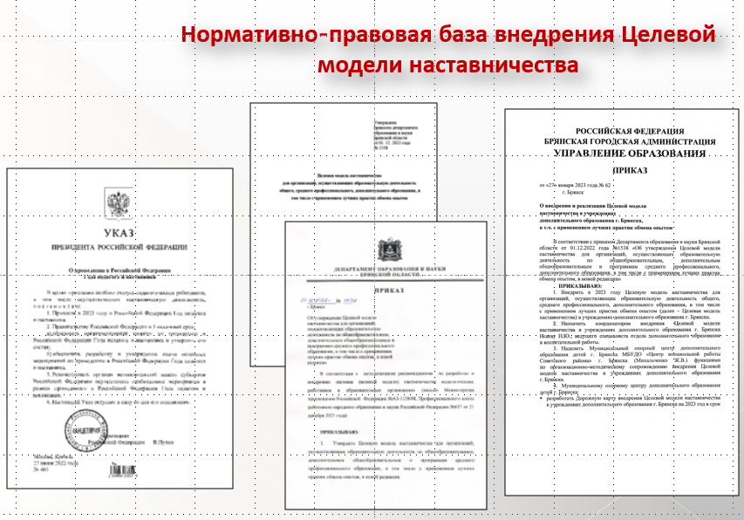
«Образовательный потенциал программы профессионального развития
педагога дополнительного образования»
(для номинации «Наставничество в дополнительном образовании»)
Целевая модель наставничества для организаций, осуществляющих образовательную деятельность общего, среднего профессионального, дополнительного образования, в том числе с применением лучших практик обмена опытом, утвержденная приказом департамента образования и науки Брянской области от 01. 12. 2022 года № 1538
Приказ УО БГА от 27.01 2023 N 62 «О внедрении
и реализации Целевой модели наставничества в учреждениях дополнительного образования г. Брянска»

Slide 13

Примерный перечень вопросов при подготовке видеообращения
(для номинации «Наставничество в дополнительном образовании»)
Какова цель обращения и целевая аудитория?
Решение какой(их) проблем(ы) является основой реализации Вашей программы наставничества?
Какую цель и задачи Вы ставите, чтобы найти образовательное решение данной проблемы?
Как содержание программы соотносится с целью и задачами?
Какие конкретные достижимые результаты предполагаете получить в рамках программы профессионального развития педагога?
Какие формы, методы работы с наставляемым(и) наиболее эффективны, на Ваш взгляд, для решения проблемы и почему?
Какие особенности организации образовательного процесса Вы бы подчеркнули? Обоснуйте их выбор
1
2
3
4
5
6
7

Slide 14

Каков инструментарий определения эффективности Вашей программы?
Какие конкретные результаты предложенных образовательных решений в рамках программы уже достигнуты?
Как происходит обратная связь с наставляемыми и корректировка программы?
Что дает Вам лично и Вашим наставляемым реализация программы наставничества?
Какие перспективы развития программы наставничества Вы наметили?
8
9
10
11
12

Slide 15
Пример видеообращения
1. Колчанов Роберт Робертович, победитель в номинации «Наставничество в дополнительном образовании» https://vkvideo.ru/video473187569_456239259?ref_domain=serdtsedetyam.ru

Slide 16
Индивидуальное конкурсное испытание
«Педагогическая ситуация “Педагог- родитель - обучающийся”»
Требования
публичное представление до 3 мин., ответы на вопросы жюри до 2-х мин.;
задания каждому конкурсанту определяются персонально в соответствии с проведенной жеребьевкой.
Критерии оценки
1. Профессионально-компетентностная обоснованность суждений и решений.
2. Умение применять целесообразные ситуациям и задачам методы и технологии решения, их оригинальность.
3. Умение учитывать и соотносить глобальные вызовы, современные тенденции и нравственные ценности.
4. Практико-ориентированная обоснованность решения ситуации.
5. Мастерство публичного выступления: культура речи, аргументированность, эрудированность
Максимальное количество баллов - 20

Slide 17
Примерный алгоритм решения педагогической ситуации
Озаглавьте видеофрагмент
Проанализируйте условия и обстоятельства сложившейся ситуации
Оцените педагогические методы (приемы, тактики, приоритеты, позиции, стиль общения, методы воздействия/взаимодействия) педагогических работников
Определите характер действия участников, стиль общения
Перечислите проблемы (противоречия), отраженные в видеофрагменте. Выделите основную проблему педагогической ситуации
Выявите мотивы участников (внутренние и внешние), возможные причины поступка
1
2
3
4
5
6

Slide 18
Примерный алгоритм решения педагогической ситуации
Для решения ситуации поставьте педагогическую задачу: чего я хочу добиться в результате педагогического воздействия? Спрогнозируйте последствия Вашего решения для всех участников
Примените оптимальные методики и приемы для ее решения
Проанализируйте полученные результаты
Оцените направления действий и\или пути выхода участников из конфликтной ситуации
Определите, какие именно педагогические методы Вы поддерживаете и разделяете?
7
8
9
10
11

Slide 19


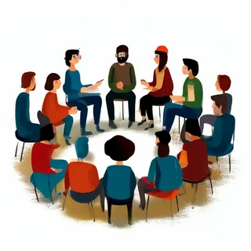

Командный конкурс
Командный конкурс, нацеленный на групповую совместную деятельность участников оперативно находить в командном взаимодействии эффективное решение профессиональных задач.
Требования к конкурсному испытанию
Формат конкурсного
испытания
Регламент
выполнения задания
Открытое обсуждение ситуационных задач, связанных с профессиональной деятельностью участников, с представлением решений.
Продолжительность конкурсного испытания – 60 мин.

Slide 20
Критерии оценивания командного конкурса
Максимальное количество – 30 баллов
Управление рисками, принятие решений
и ответственность за результат: анализ
ситуации, предложение решений,
направленных на достижение результата
Глубина и нестандартность суждений, обоснованность и реалистичность
предложенных решений: аргументированные решения проблемы, профессиональная инициатива
1
2
Мотивированность, целеустремленность
и сила личности: самостоятельность,
уверенность в себе, целеустремленность, умение концентрироваться на главном, отстаивать собственную позицию
Масштабность мышления, социальная направленность, профессиональная зрелость: стремление к обмену опытом, социальную направленность в решении задач, широкий профессиональный кругозор
3
4
Коммуникативная культура: педагогическая этика, сотрудничество и диалог в группе,
культура речи, аргументированность, эрудированность
5

Slide 21
2 этап конкурса 4-5 февраля 2026 года
Открытое занятие для группы обучающихся
«Твой путь к самореализации и успеху»
Мастер-класс для фокус-группы педагогов/студентов
(для номинации «Наставничество»)

Slide 22

Открытое занятие для группы обучающихся
Цель конкурсного испытания – выявление профессиональных компетенций и мастерства конкурсанта в мотивации детей на образовательную деятельность в соответствии с задачами, содержанием и планируемыми
результатами обучения по дополнительной общеобразовательной программе
Требования к конкурсному испытанию
Критерии оценки
(максимальное количество баллов – 30)
1. Умение вовлечь участников открытого занятия в конструктивный диалог, создать благоприятный психологический климат и достичь планируемого результата.
2. Умение представить педагогически обоснованные и эффективные формы, методы, средства и приемы обучения и воспитания детей в рамках ДОП.
3. Умение представить эффективные практики методического сопровождения профориентации обучающихся при реализации ДОП.
4. Умение дифференцировать и предъявлять новые профессиональные компетенции по внедрению новых форм в обучение и воспитание детей по ДОП.
5. Умение обеспечить целостность и завершенность открытого занятия, оригинальность формы его проведения и получение обратной связи от участников.
6. Умение анализировать открытое занятие для установления соответствия содержания, методов и средств поставленным целям
и задачам.
.
продолжительность – 30 минут;
самоанализ – не более 5 минут;
не допускается использование подготовленных письменных тезисов самоанализа;
оказание помощи в проведении открытого занятия/мастер-класса не предусмотрено;
группа детей-участников в количестве
от 8 человек

Slide 23
Открытое занятие для группы обучающихся
«Твой путь к самореализации и успеху»
Открытое занятие - это образовательное событие, проводимое в условиях
публичного наблюдения и оценки с целью демонстрации педагогического
мастерства педагога по применению эффективных методов обучения и воспитания.
Особенности открытого занятия
1. | Публичность
2. | Структурированность
3. | Образовательная направленность
4. | Демонстративность и инновационность
5. | Интерактивность
6. | Эмоциональная атмосфера
7. | Результативность
8. | Соответствие заданной теме и критериям оценки

Slide 24
Этапы занятия | Критерии
 |  | Умение вовлечь участников открытого занятия в конструктивный диалог, создать благоприятный психологический климат и достичь планируемого результата | Умение представить педагогически обоснованные и эффективные формы, методы, средства и приемы обучения и воспитания детей в рамках ДОП |  | Умение представить эффективные практики методического сопровождения профориентации обучающихся при реализации ДОП |  | Умение дифференцировать и предъявлять новые профессиональные компетенции по внедрению новых форм в обучение и воспитание детей по ДОП |  | Умение обеспечить целостность и завершённость открытого занятия, оригинальность формы его проведения и получение обратной связи от участников
 |  | Форма деятельности, метод, прием
1.Организа ционно-подготови тельный этап (5-7 мин.) | Деятельность педагога
 | Деятельность детей

Slide 25
Открытое занятие для группы обучающихся
«Твой путь к самореализации и успеху»
Мотивация - это совокупность внутренних и внешних движущих сил, которые побуждают человека к деятельности, придают этой деятельности направленность, ориентированную на достижение цели.
Стратегии повышения мотивации
1. | Актуальность темы, создание интересного контекста
2. | Цель-вызов
3. | Создание проблемной ситуации
4. | Использование игровых технологий и ИКТ
5. | Использование интерактивных вариативных методов и форм взаимодействия
6. | Обратная связь. Признание и поддержка
7. | Формирование позитивного отношения к ошибкам
8. | Развитие самостоятельности
9. | Результативность

Slide 26
Мастер-класс для фокус-группы педагогов/студентов
Цель конкурсного испытания – выявление профессиональных знаний, компетенций и мастерства конкурсанта по организационно-методическому сопровождению образовательной деятельности наставляемых и/или развитию профессиональных компетенций наставляемых
Критерии оценки
(максимальное количество баллов – 30)
Требования к конкурсному испытанию
Понимание основных тенденций, приоритетных задач
и современных технологий в воспитании и обучении детей.
2. Умение вовлечь участников мастер-класса в конструктивный диалог, создать благоприятный психологический климат и достичь планируемого результата.
3. Умение отрефлексировать и представить эффективные практики наставничества.
4. Умение представить педагогически обоснованные и эффективные формы, методы, средства и приемы обучения. и воспитания для применения наставляемыми в их профессиональной деятельности.
5. Умение обеспечить целостность и завершенность мастер-класса, оригинальность формы его проведения и получение обратной связи
от участников.
6. Умение анализировать открытый мастер-класс для установления соответствия содержания, методов и средств поставленным целям
и задачам.
продолжительность – 30 минут;
самоанализ – не более 5 минут;
не допускается использование подготовленных письменных тезисов самоанализа;
оказание помощи в проведении открытого занятия/мастер-класса не предусмотрено;
фокус-группа педагогов/студентов в количестве 8 человек.

Slide 27
Мастер-класс для фокус группы педагогов/студентов
«Твой путь к самореализации и успеху»
Мастер–класс - форма передачи знаний и умений, обмена опытом в обучении и воспитании, центральным звеном которой является демонстрация оригинальных методов освоения определенного содержания при активной роли всех участников занятия.
Алгоритм технологии мастер-класса
1. | Презентация педагогического опыта
2. | Представление системы знаний
3. | Проведение имитационной игры-занятия
4. | Моделирование
5. | Рефлексия

Slide 28
3 этап конкурса 12 февраля 2026 года
Конкурсное испытание
«Высшая Лига дополнительного образования детей»
Требования к конкурсному испытанию
Требования к конкурсному испытанию
(максимальное количество баллов – 24)
Знание и понимание современных тенденций
развития дополнительного образования детей.
Общая профессиональная эрудиция.
Реалистичность и ответственность в суждениях.
Аргументированность, обоснованность,
логичность ответов.
5. Умение транслировать собственную
профессиональную позицию на основе анализа,
обобщения и оценки актуальной практики в системе
образования.
6. Коммуникативная культура, уверенность
и убедительность речи
Продолжительность конкурсного испытания – 1 час
Время конкурсного испытания для каждого участника – до 10 минут.
Тема конкурсного испытания доводится до участников не позднее 7 дней до начала Конкурса.

Slide 29
Вопросы жюри (пример)
1. За развитие каких аспектов образования ребёнка, на Ваш взгляд, отвечает семья, а за какие - система дополнительного образования?
2. Знаменитый отечественный психолог и педагог Лев Семёнович Выготский утверждал,
что преодоление трудностей развивает способности. Какие трудности вы создаёте себе, а какие своим обучающимся/наставляемым, чтобы и Ваши, и их способности развивались? Приведите примеры с опорой на Вашу дополнительную общеразвивающую/адаптированную программу или программу наставничества.
3. Посоветуйте книгу, которую, на Ваш взгляд, должен прочитать каждый педагог. Объясните свой выбор.

Slide 30
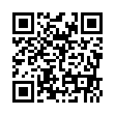
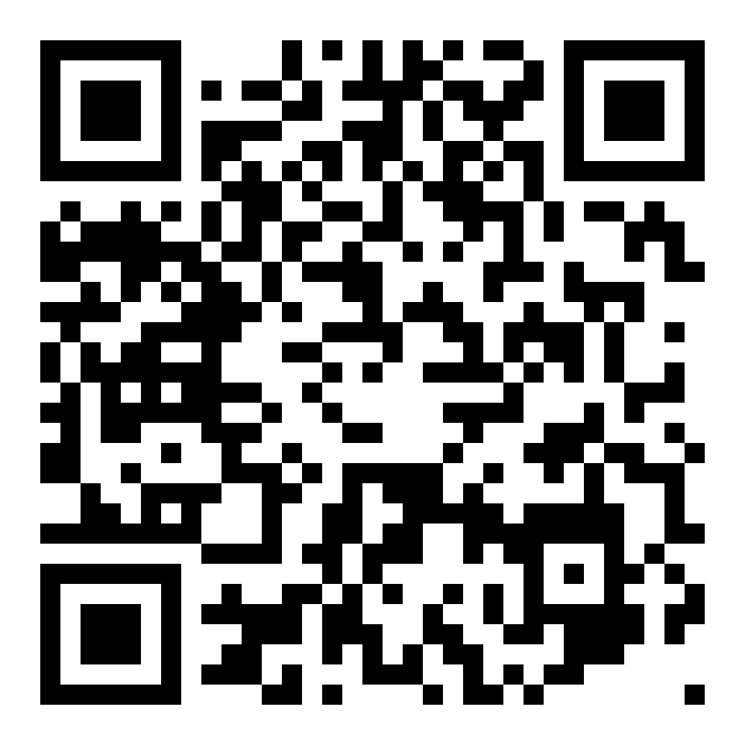
Полезные материалы для ознакомления
Видиоматериалы «Визитная карточка», видеообращения, дополнителные общеобразовательные программы участников «Сердце отдаю детям» - 2025
(официальный сайт конкурса «Сердце отдаю детям»)
Материалы для подготовки
к конкурсу: библиотека, фильмография,
мастер-классы, открытые занятия
финалистов (официальный сайт конкурса
«Сердце отдаю детям»)

